Slide 1


Diseñador de Formularios
Madrid
Barcelona
Gijón
San Sebastián
Bilbao
Aveiro
Lisboa

Slide 2
Diseñador de Formularios
Introducción
Tipos de Datos
  Etiqueta
  Etiqueta Fija
  Campo
  Imagen
Propiedades y ubicación de campos
Botonera
  Guardar - Diseño de Página - Vista Previa
  Alinear y Ajustar
  Copiar y Pegar Formato
  Pasar al fondo y al frente
Ejemplo Práctico: Impreso de Factura de Ventas

Slide 3
1. Introducción
  Independencia de los usuarios para hacer modificaciones sencillas de los impresos programados de Izaro.
  Posibilidad de crear distintos formularios, tanto de impresos como de etiquetas, para los listados del Configurador de Listados.

Slide 4
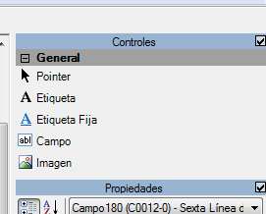
2. Tipos de Datos
Hay cuatro tipos de campos que se pueden ver en la ventana de Controles arriba a la derecha:
Etiqueta
Etiqueta Fija
Campo
Imagen

Slide 5
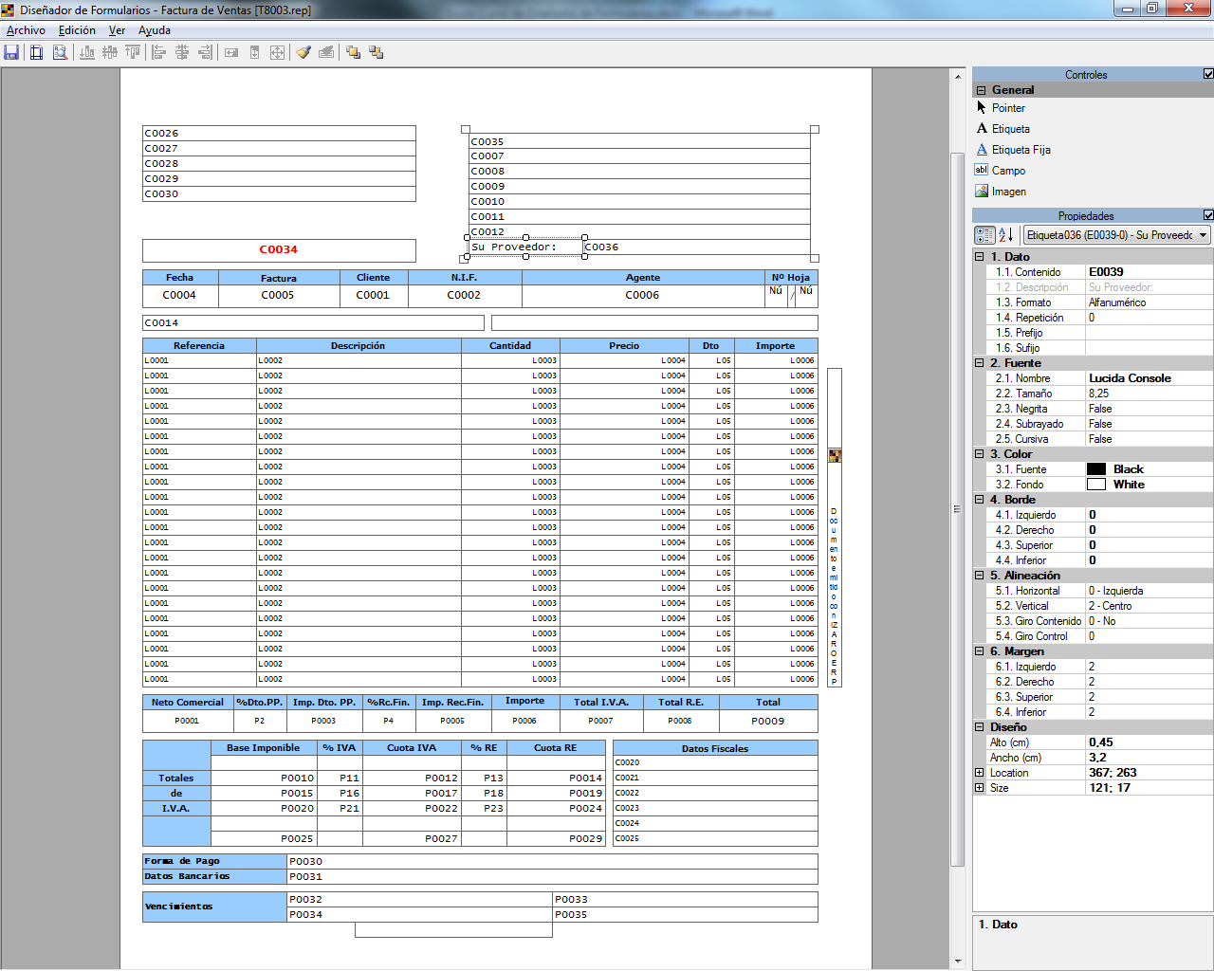
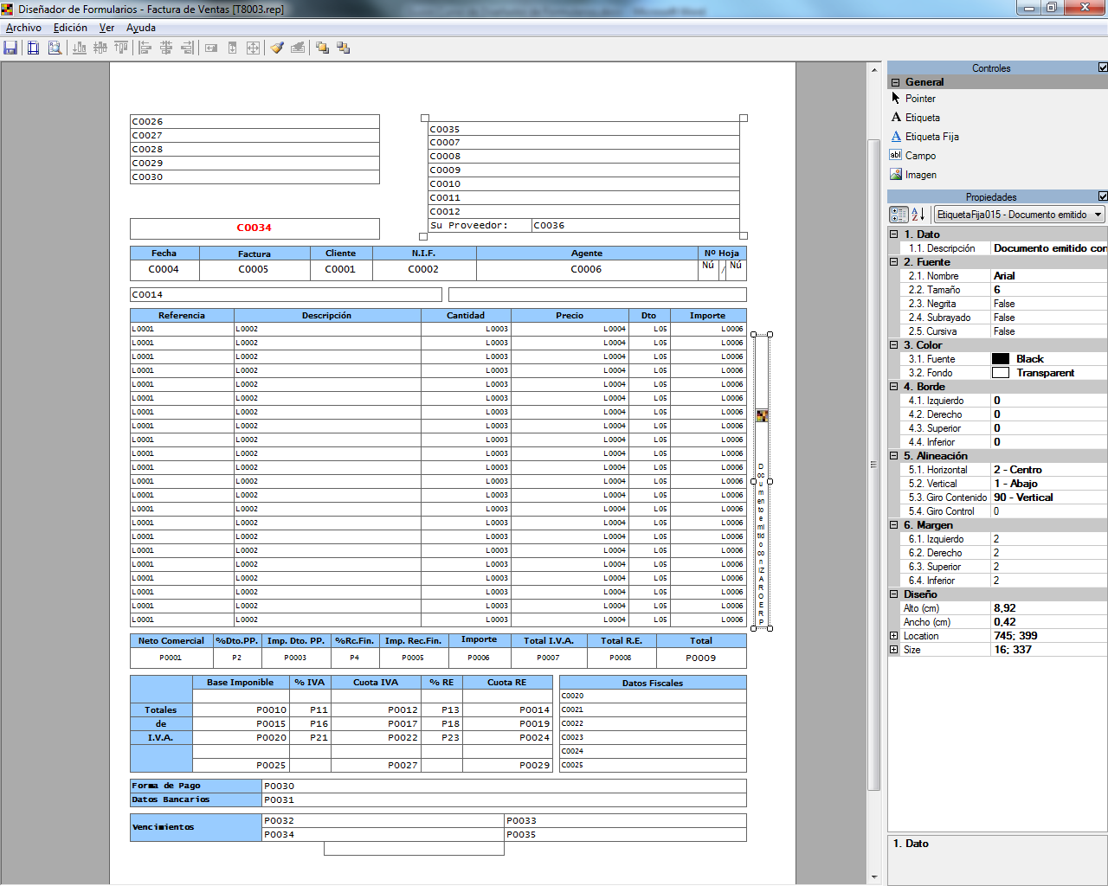
2. Tipos de Datos
Etiqueta:
La etiqueta permite imprimir un texto fijo prefijado en el programa (cliente, número de factura, fecha de factura,…)
Etiqueta Fija:
La etiqueta permite imprimir un texto fijo que escribamos en el diseñador.

Slide 6
2. Tipos de Datos
En un principio parece que es igual que la Etiqueta, pero la diferencia es que la Etiqueta te permite sólo seleccionar un texto de los pre-programados la Etiqueta Fija te permite escribir cualquier texto.
Entonces para qué se utilizan las Etiquetas?
Los textos pre-programados de las Etiquetas se pueden traducir y si queremos imprimir el documento en distintos idiomas, al imprimir nos imprimirá los textos en el idioma del documento.

Slide 7
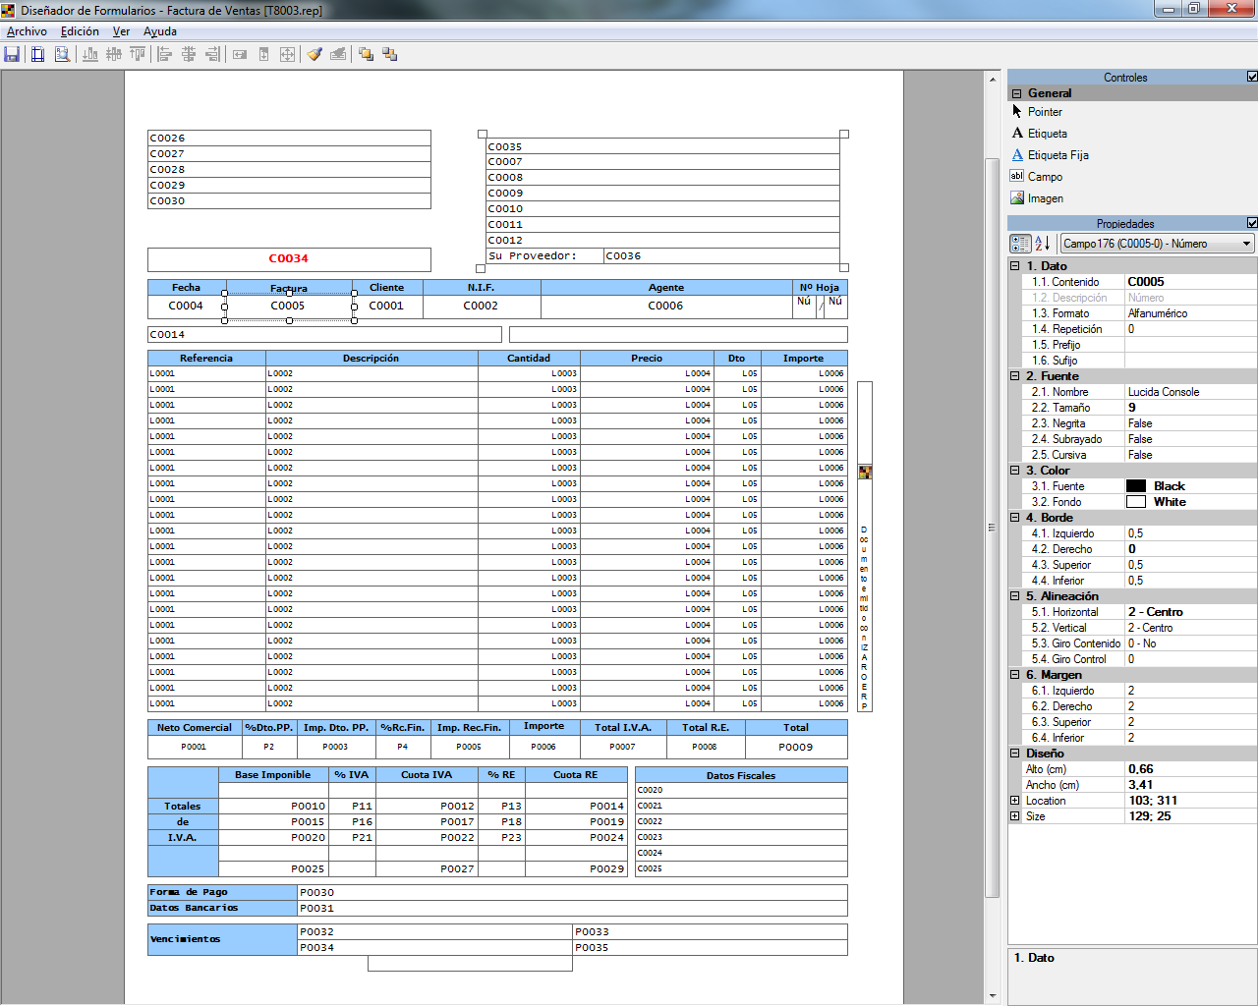
2. Tipos de Datos
Campo:
Igual que las etiquetas, son los campos pre-programados que se imprimen en el impreso, para los casos de un listado del Configurador de Listados, los campos son los que hayamos seleccionado en la lista de campos a imprimir.

Slide 8

2. Campos
Existen tres tipos de campos:
C*: Campos de Cabecera, se imprimirán en cada página del impreso. Normalmente hace referencia a datos que no cambian en todo el documento (cliente de la factura, número de factura, …)
P*: Campos de Pie, se imprimen sólo en la última página del impreso. Normalmente se usa para imprimir totales del documento.

Slide 9

2. Campos
L*: Campos de línea, imprime los datos de línea del documento.
Estos son los datos las líneas del documento por ejemplo. Estas etiquetas se repiten porque normalmente se imprimen muchas líneas en cada página.
Hay que tener cuidado cuántas etiquetas de tipo L ponemos de cada tipo, en cada página se van a imprimir tantas líneas como el máximo número de etiquetas L* de un tipo. Cuando estén rellenadas se pasará a la siguiente página.

Slide 10
2. Campos
Si tenemos 7 líneas de factura: Del campo L1 ponemos 5 apariciones en el diseño y del campo L2 ponemos 6, al imprimir la factura pasará lo siguiente:
Las cinco primeras líneas se imprimirán en las cinco primeras apariciones de L1 y L2.
De la sexta línea se imprimirá en la primera página sólo el campo L2.
En la segunda página en la primera aparición del L1 y del L2 se imprimirán los datos de la segunda línea,
De esta forma el campo L1 de la sexta línea no se imprime en ningún caso.

Slide 11
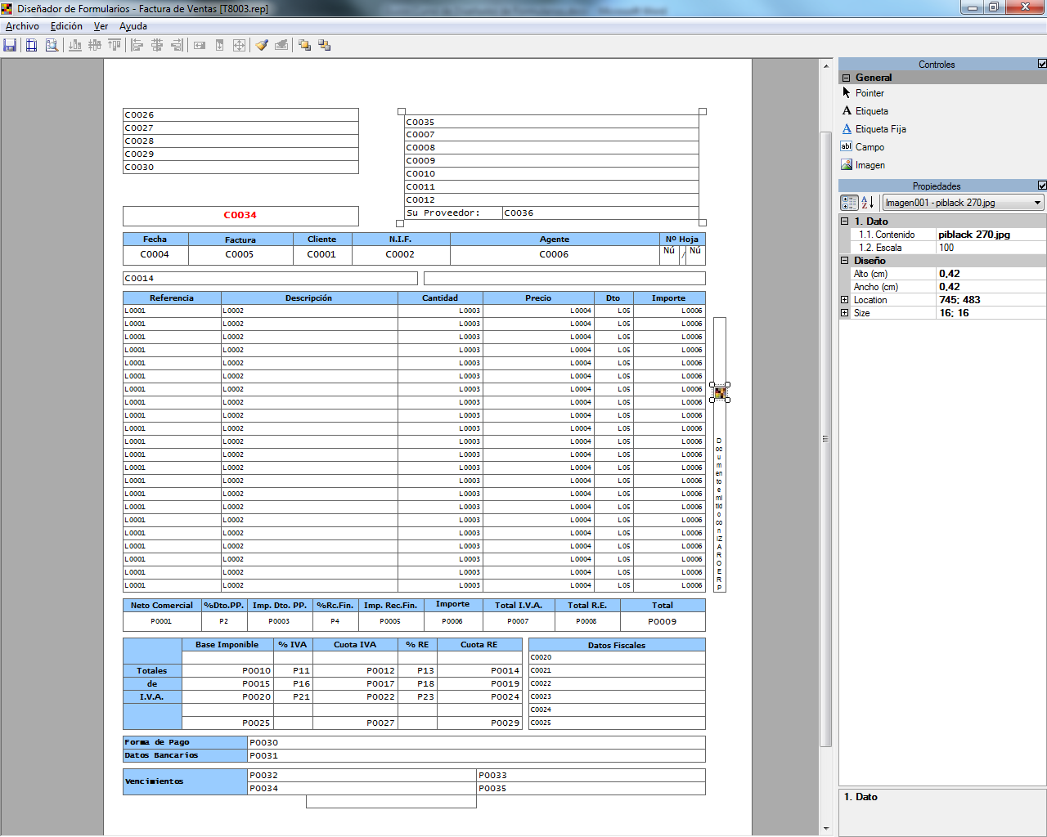
2. Tipos de Datos
Imagen
Esto permite indicar que en ese espacio se imprime una imagen, ya sea fija que determinemos en el momento del diseño o variable que se determina por programa.

Slide 12

3. Propiedades y ubicación de los datos
En el área de propiedades, lo primero que podemos ver es un selector de datos que nos permite seleccionar el dato que queramos sin tener que pinchar en él.
En cuanto a las propiedades de cada dato se ven en la lista.
Cada tipo de dato (Etiqueta, Etiqueta Fija, o Imagen) veréis que se activan o desactivan algunas características. En cada caso se activan los que se pueden usar.

Slide 13
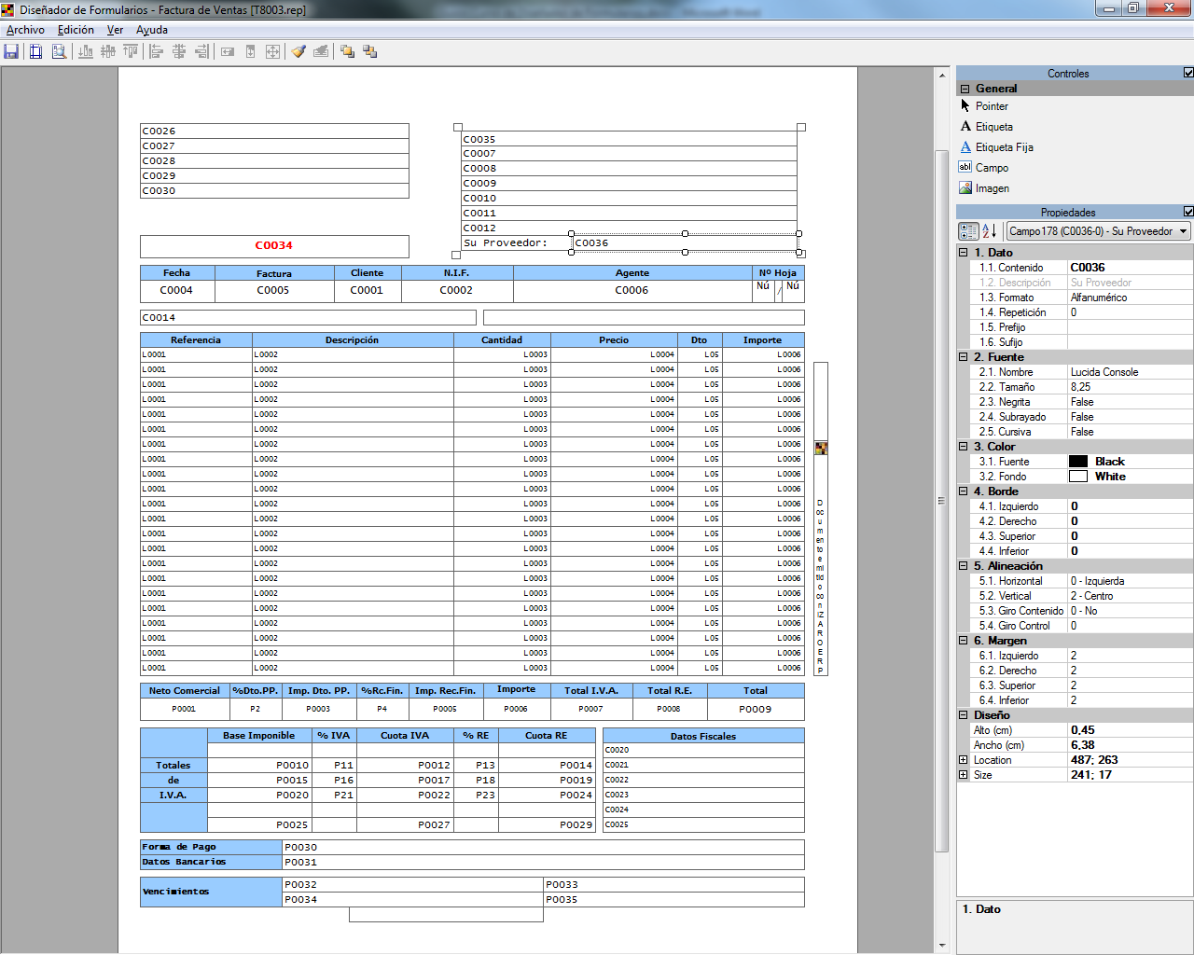
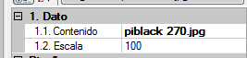
3. Propiedades y ubicación de los datos
Dato
Contenido: Muestra el dato con el que se rellenará el dato.
Descripción: Muestra una descripción para los casos de campos y etiquetas.
Formato: Indica el tipo de campo que es. En cada caso el formato que podemos indicar pulsando los puntos suspensivos es distinto.
Prefijo y Sufijo es un texto que podemos indicar que se ponga delante o detrás del dato automáticamente
Escala (sólo para imágenes): permite redimensionar las imágenes al tamaño deseado.

Slide 14
3. Propiedades y ubicación de los datos
Fuente
Este es el apartado más sencillo, tenemos el tipo de fuente de letra.
El tamaño del fuente.
Si lo queremos en Negrita, Subrayado o Cursiva.
Si seleccionamos un tipo de letra que no esté en el estándar de Windows tenemos que acordarnos de instalarla en todos los ordenadores desde los que se vaya a imprimir los documentos.
Las fuentes estándar de códigos de barras se instalan al instalar el Cliente de Izaro.

Slide 15
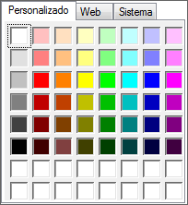
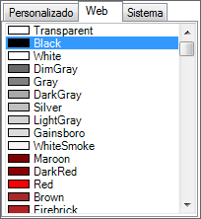
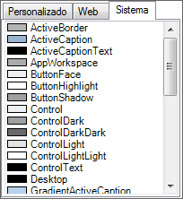
3. Propiedades y ubicación de los datos
Color
Podemos elegir el color de la fuente y del fondo.
Podemos elegirlo de una lista, de la lista de colores programados en Windows o de una paleta de colores

Slide 16
3. Propiedades y ubicación de los datos
Borde
Indicamos el grosor de los bordes del dato que estamos poniendo.
Si podemos borde 0 indicamos que no queremos borde, después el resto de opciones sirve para indicar el grosor del borde de la etiqueta.
Alineación
Estos campos nos permiten centrar, alinear a la izquierda o a la derecha arriba o abajo.
También nos permite girar el texto para imprimir de arriba abajo o de abajo a arriba.

Slide 17
3. Propiedades y ubicación de los datos
Margen
El margen que se deja con respecto al borde de la casilla.
Hay que tener en cuenta que aunque le pongáis 0 hay un margen mínimo a la izquierda y arriba.
Diseño
Nos indica el posicionamiento del dato en el formualrio.
Además de dimensionar y posicionar con el ratón, esto nos permite hacerlo pixel a pixel y así ajustarlo al máximo.

Slide 18
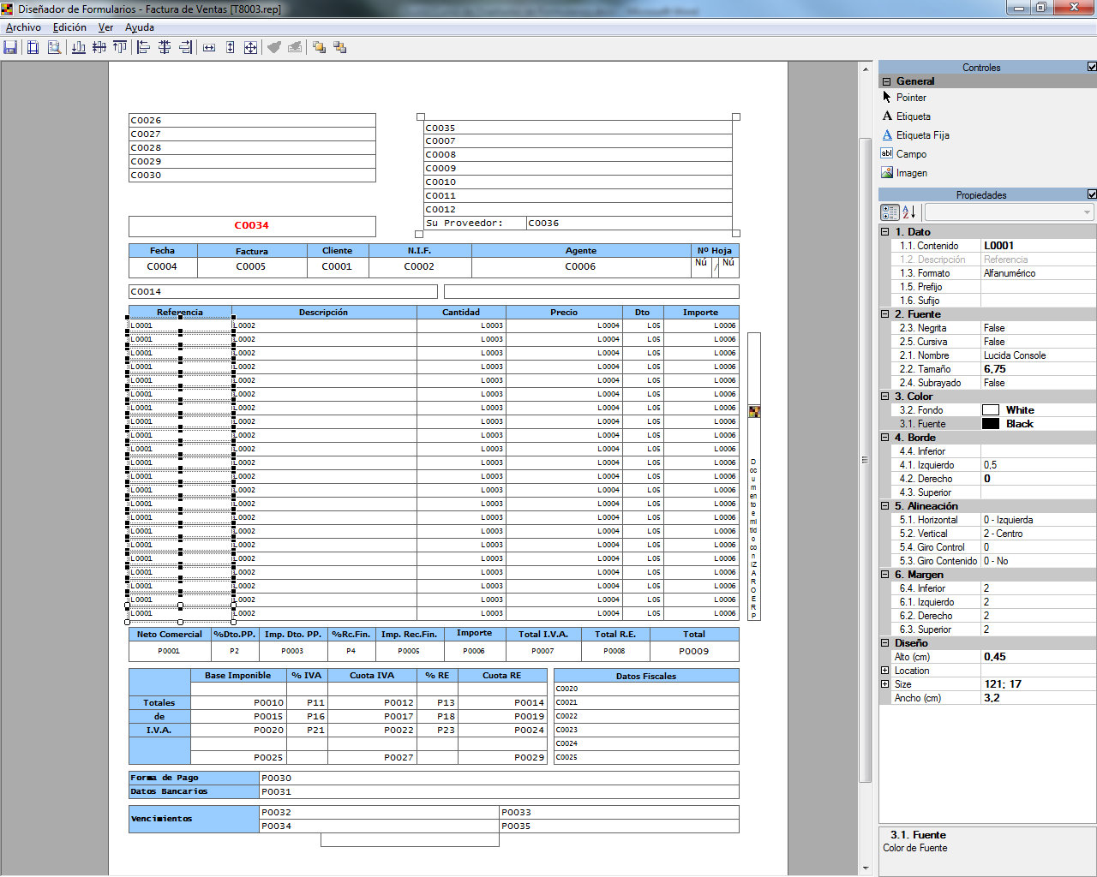
3. Propiedades y ubicación de los datos
Multiselección
Para los que conocierais el antiguo diseñador (para los nuevos os parecerá evidente), ahora se permite hacer multi-selección de campos para poder cambiar alguna característica a todos a la vez.

Slide 19
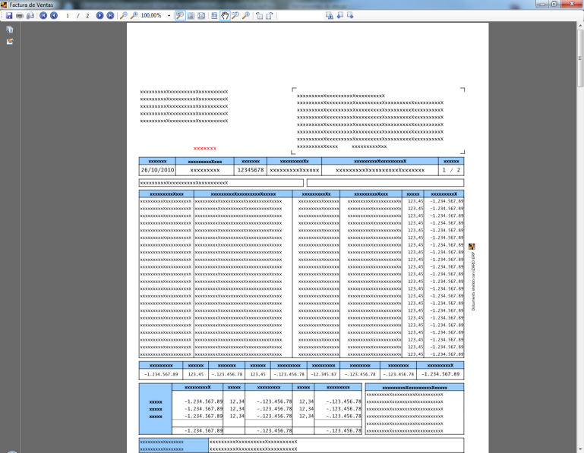
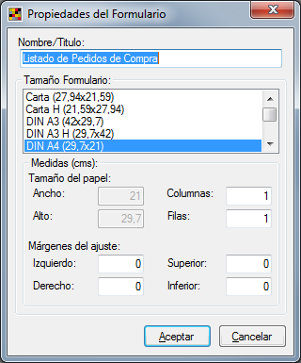
4. Botonera
Guardar – Diseño de Página y Vista Previa
Estos son los tres botones más fáciles de la botonera

Slide 20
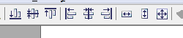
4. Botonera
Alinear y Ajustar
Cuando seleccionamos muchos campos, podemos ver que se marcan todos con un recuadro negro menos el último seleccionado que se marca con uno blanco. Esto indica que este es el campo de referencia.

Slide 21
4. Alinear y Ajustar
Tomando como marca el campo de referencia podemos realizar las siguientes funciones:
Alinear Abajo
Alinear al Centro Vertical
Alinear Arriba
Alinear a la Derecha
Alinear al Centro Horizontal
Alinear a la Izquierda
Igualar Anchura
Igualar Altura
Igualar Anchura y Altura

Slide 22

4. Botonera
Copiar y Pegar Formato
Permite, como su nombre indica copiar el formato de Propiedades de un campo a otro.
Pasar al Fondo y al Frente
Permite, si un campo que queremos seleccionar está oculto debajo de otro, enviar al fondo el que está por delante o traer al frente el campo que queremos seleccionar.

Slide 23
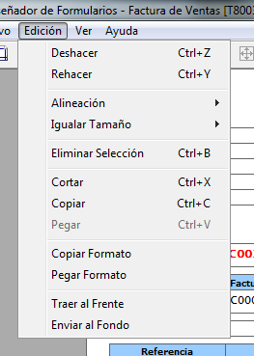
4. Botonera
Menú Edición
Además en el menú de edición existen las funciones típicas de los programas de Windows de Copiar, Cortar, Pegar, Deshacer y Rehacer.

Slide 24


Madrid
Barcelona
Gijón
San Sebastián
Bilbao
Aveiro
Lisboa

